Slide 1
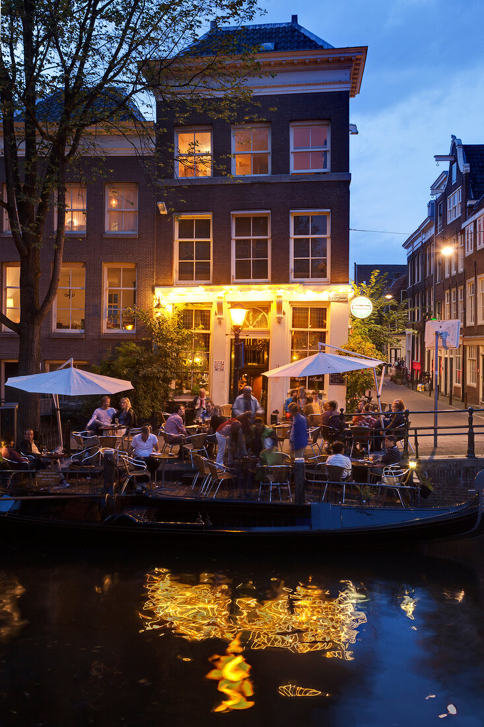
Les 7
15 november 2022

Slide 2
Jordaan (Amsterdam)
De Jordaan is de meest bekende en romantische buurt van Amsterdam. Vroeger een typische volksbuurt met een kleurrijk verleden, nu heel populair bij bezoeker en inwoner door de pittoreske grachten, kleine winkeltjes en knusse straten en stegen (steeg > vicolo). De Jordaan is de perfecte buurt voor een schilderachtige stadswandeling in hartje Amsterdam. Kijk veel om je heen en geniet van de unieke grachtenpanden, bruggen en grachten vol bootjes.

Slide 3
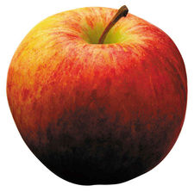
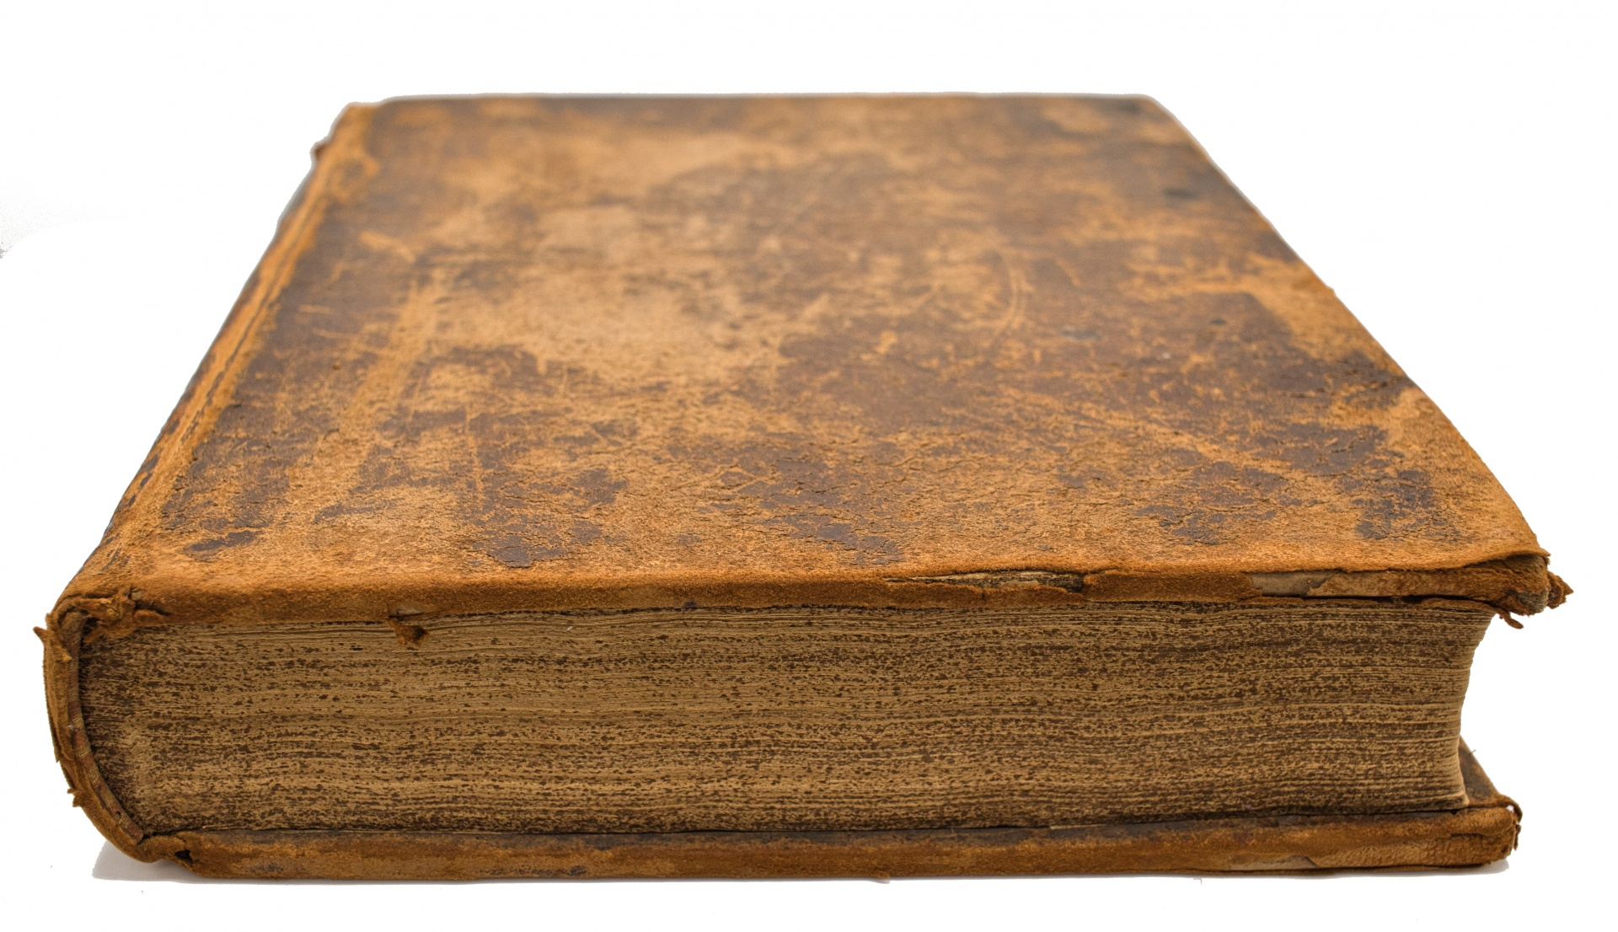
Aanwijzend voornaamwoorden
Genere | Enkelvoud | Meervoud
M/f vicinanza | Deze (questo, questa) | Deze (questi, queste)
M/f lontananza | Die | Die
N- vicinanza | Dit | Deze
N- lontananza | Dat | Die
Deze appel = questa mela
Deze appels = queste mele
Die appel = quella mela
Die appels = quelle mele
Dit boek = questo libro
Deze boeken = questi libri
Dat boek = quel libro
Die boeken = quei libri

Slide 4
Even oefenen
Dat onderzoek (ricerca)
Deze oplossing (soluzione)
Die boot (barca)
Dit plan
Deze vriend
Die plant
Dat gesprek (conversazione)
Deze kwestie
Die wijk (quartiere)
Dit voorbeeld (esempio)

Slide 5
NOG IETS…
Zo’n (contrazione di ‘zo een’) = un tale, una cosa simile
Zo’n verhaal heb ik nooit gehoord (non ho mai sentito una storia simile)
Zulk(e) = come zo’n
Zulke verhalen heb ik nooit gehoord
Dergelijk = simile a zo’n, più formale
Een dergelijk avontuur
Dezelfde / hetzelfde = lo stesso
Wij hebben hetzelfde boek = abbiamo lo stesso libro
Wij dragen dezelfde jas = indossiamo la stessa giacca

Slide 6
Identiteitsconstructie
HET / DIT / DAT + zijn
Dit is Jan
Dat is een aardige man
OK, het is een goede deal
Dit zijn de namen (Tommy Wieringa)
Oefeningen 24-25
Notes:
La cosa particolare dell’identiteitsconstructie in NL. Dovrebbe essere deze, ma dico dit. Si usa sempre il neutro

Slide 7
Even oefenen (hier)
[…] is een slang. […] slang leeft in de woestijn.
[…] kastelen zijn mooi.
[…] zijn cheques. Breng […] cheques naar de bank, alsjeblieft
Zie je […]? …. Is een munt uit de oudheid
[…] is een koala. […] dier is zeldzaam

Slide 8
Even oefenen (daar)
Deze tafel is te klein, maar […] tafel is groot genoeg
[…] is een molen. […] Die molen maalt graan
[…] gebouw behoort aan de gemeente

Slide 9
Een paar collocaties
maken, bouwen, nemen, doen
een huis ………..
een vertaling ………..
huiswerk …………..
een brug ………….
een fout …………
een oefening …………../ ……..
een douche ……..

Slide 10
Bezittelijk bijvoeglijk naamwoorden (aggettivi possessivi)
Mijn tas (borsa)
Jouw tas /uw tas
Zijn tas
Haar tas
Onze tas (ons boek)
Jullie tas
Hun tas
Ons > het-woorden
Onze > de-woorden

Slide 11
Bezittelijk voornaamwoorden
De/het mijne
De/het jouwe
De/het uwe
De/het zijne
De/het hare
De/het onze
------
De/het hunne

Slide 12
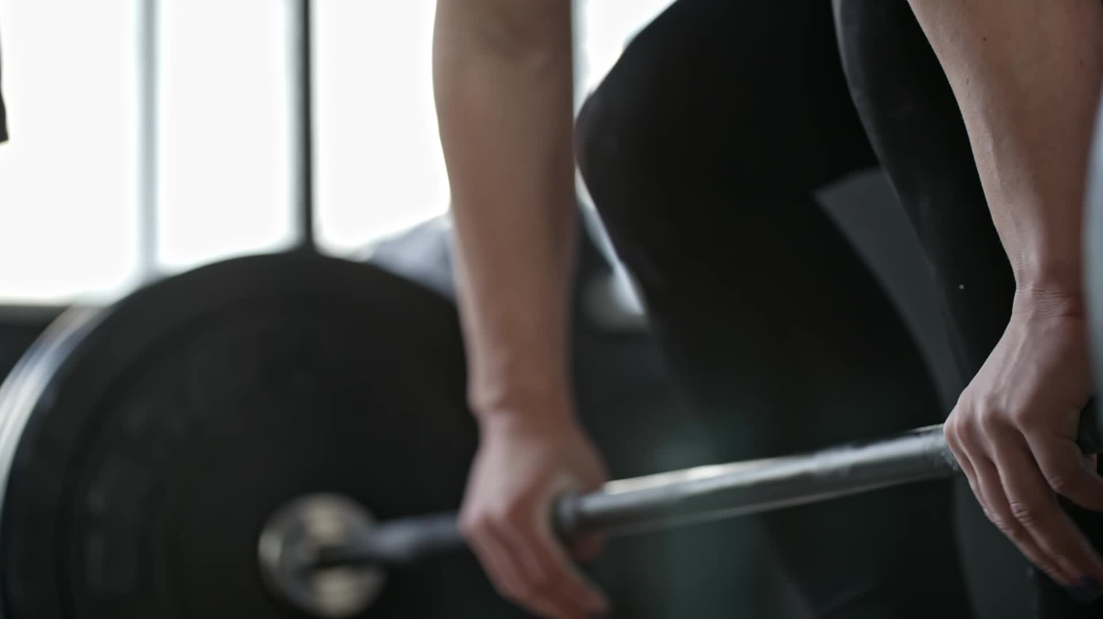
Oefeningen 26 en 27 van Grammatica Neerlandese di Base

